Slide 1

MYSELF
你好！
我是黃冠哲
「正因為沒有翅膀，所以人們才會尋找飛翔的方法」
工號-113770
單位-F15MITD

Slide 2
EDUCATION
畢業於國立成功大學
工業與資訊管理學系
2018 MASTER’s DEGREE
2020 BACHELOR’S DEGREE
畢業於國立成功大學
工業與資訊管理所
台南生活6年！

Slide 3



ABOUT
台北市
工業工程、深度學習、人工智慧
排球、夜跑、健身、旅遊
C++、Python、VBA、Mysql
看電影、動畫
85/4/3-牡羊座
SOMETHING ABOUT MYSELF

Slide 4
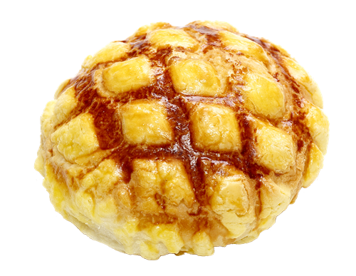
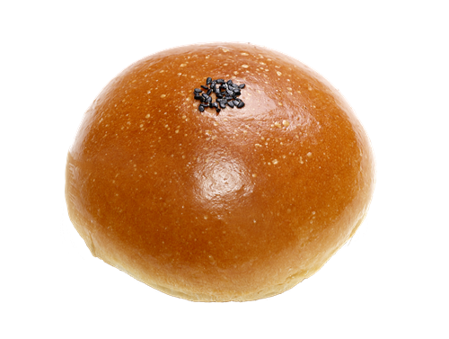
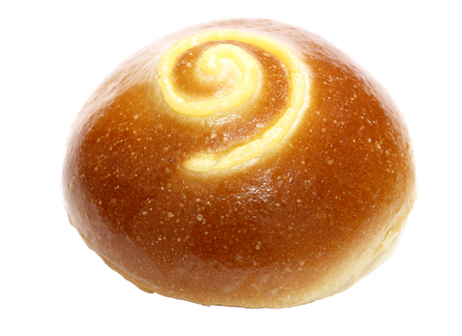
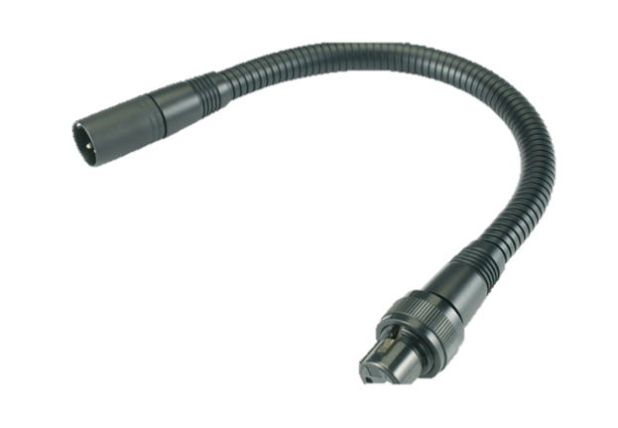
THESIS
Undergraduate research:
Measuring the efficiency of network production systems: The application of a baking food manufacturing company in Taiwan.
Thesis:
The Study of Reducing First Article Production Time Based on Virtual Metrology.

Slide 5
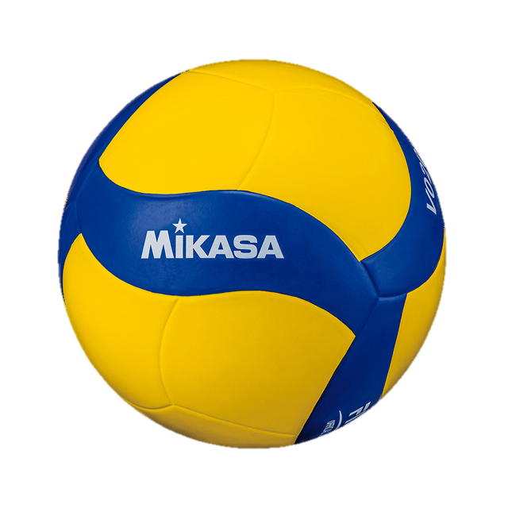

MYSELF
THANK YOU!

